Slide 1






数字经济与开源创新话题9
开源与数字经济
全球竞争
Open Source and Digital Economy
Global Competition
25368082 邵鹏翔

Slide 2


世界历史中的技术中立

Slide 3

历史的终结 技术的民主
911事件
“棱镜”计划
Linux内核 诞生
次贷危机
雷曼兄弟破产
Apach上市发布
互联网商业爆发
网景公司上市
GNU 项目
提出“自由软件”理念
阿里巴巴上市
中国互联网企业
开始大规模参与开源
福山提出
《历史的终结》
GitHub结束测试
正式推出
苏联解体，冷战结束
Git版本控制系统
由Linus Torvalds开发
WTO成立

Slide 4

“我宁愿牺牲一切，因为良心无法允许美国政府侵犯全球民众隐私和互联网自由……我的唯一动机是告知公众以（保护）他们的名义所做的事。”
------爱德华·约瑟夫·斯诺登

Slide 5


Slide 6

技术中立从来不是历史的答案，而是特定时期政治信任的产物。
当信任崩塌，以“开放”“平等”闻名的开源精神也变成了历史洪流中的小角色。
而接下来，我们将进入这个开源政治角斗场的核心。

Slide 7

开源与全球竞争

Slide 8
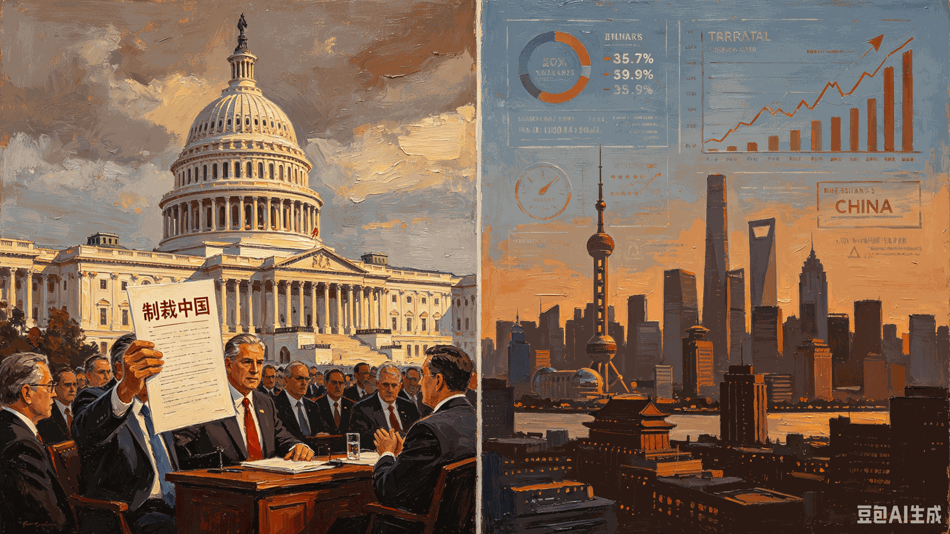
中美竞争

Slide 9

特朗普对外战略
美国优先、务实交易

Slide 10
特朗普政策工具
实体清单
外国直接产品规则（FDRP）
将华为、中兴等中国科技企业
及关联机构
列入出口管制黑名单
限制其获取美国技术和产品
规定任何使用了美国技术或设备的芯片
即使在美国境外制造
向华为等实体清单企业供货也须获美国许可
将管制延伸至全球供应链

Slide 11
特朗普政策工具
关税大棒
人才限制
对中国商品加征惩罚性关税
施压中国让步并促使制造业回流美国
收紧中国相关学者签证
切断人才交流

Slide 12
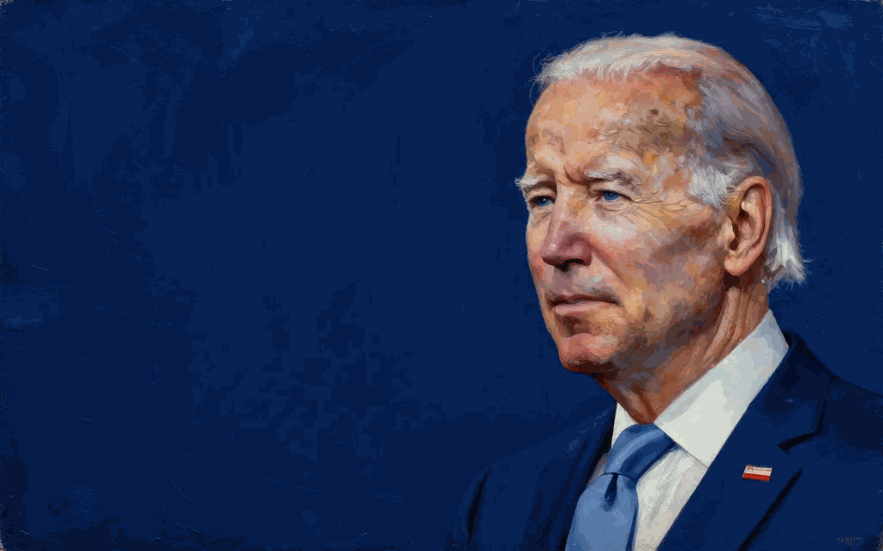
拜登对外战略
新冷战、小院高墙

Slide 13
拜登政策工具
芯片法案
多边协同联盟
通过《芯片与科学法案》等法律
系统化限制先进芯片
制造设备
EDA软件对华出口
组建Chip 4（美日韩台）
美日荷半导体设备同盟等

Slide 14
拜登政策工具
出口管制规则和立法
《AI扩散框架规则》
禁止美国资本投资
中国半导体、AI、量子计算等领域
切断技术创新的资金与人才网络
首次将AI模型权重（参数）
纳入出口管制
限制强大开源模型的全球传播

Slide 15

俄乌战争

Slide 16
首次规模化的、彻底的、开源社区政治事件
此前开源世界默认：代码是自由的，社区是跨国的，许可证保护着中立的协作。但俄乌战争后，再也没人能天真地说“开源不掺和政治”了。
正如TechTarget在报道事件时所说：“如果这能发生在俄罗斯人身上，也能发生在你身上。”

Slide 17

欧盟战略

Slide 18

          欧洲独立数字空间
          三层武器库
商业生态
扶持本土技术生态
规则和立法

Slide 19
          欧盟的“安全守夜人”特色
设立EU-FOSSA项目
定期审计关键开源组件
（如Apache、Nginx）
安全漏洞
并设立漏洞赏金计划

Slide 20

未来的开源图景，不会是“一个公地”。
而是 多个公地通过标准、协议与信任机制互联。
多极化不是分裂的代名词，
而是全球技术治理
从“霸权稳定”走向“多元共治”的必经之路。

Slide 21

开源与数字鸿沟

Slide 22

关于非洲

Slide 23
22%
非洲·基础连接鸿沟
3G使用率
24%
智能手机拥有率
87%
入门级智能手机
占收入百分比
智能终端覆盖率低
移动互联网
有效使用率低
智能终端覆价格较高
数据来源：world bank

Slide 24
非洲·开源作为生存工具
开源项目的直接使用
开源数字身份系统MOSIP
已在9个非洲国家部署
实施成本降低40%
开源AI（如Llama）
落地农业、医疗领域
降低技术准入门槛。

Slide 25

关于拉美

Slide 26
拉美·使用鸿沟
移动网络基础好
移动互联网
有效使用率低
有效使用互联网
人口较少
数据来源：world bank

Slide 27
拉美·开源的主权工具
开源项目的政治化
墨西哥国家公共技术仓库
政府代码强制开源
反垄断
强制谷歌取消安卓独家绑定
巴西AI主权计划
计划投入40.7亿美元
用于AI主权云和葡语大模型

Slide 28
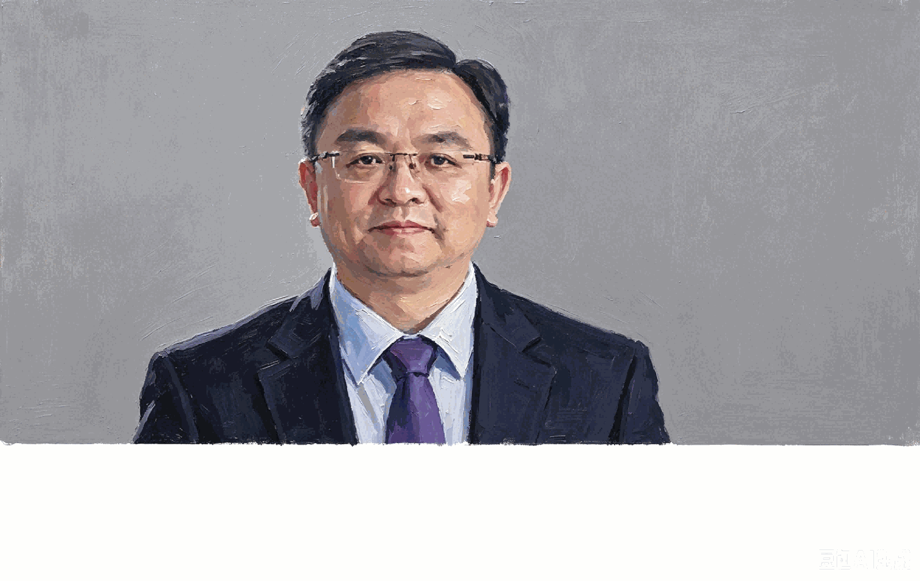
“汽车,说穿了不就是‘一堆钢铁’”。
------王传福

Slide 29

是否“开源软件,说穿了不就是‘一堆0和1’”？

Slide 30

开源与未来

Slide 31

全球化重构：多极化成为新常态
GitHub 2025年Octoverse报告
全年约3600万新开发者加入GitHub，仅印度就贡献520万，巴西、印度尼西亚、日本和德国也实现了显著增长。

Slide 32
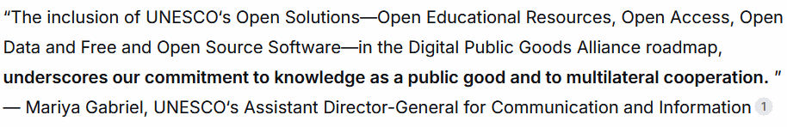
全球化多中心治理：从协调竞争到制度协同
UNESCO 制定数字公共品联盟（DPGA）路线图
这是开源从“代码协作”向“全球公共品制度化”的关键一跃。

Slide 33
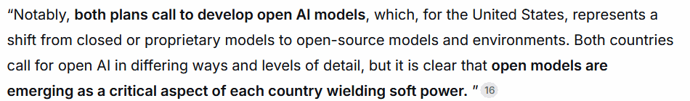
中美竞争新阶段：
开源模型成为软实力主战场
RAND公司
中美在AI竞争上，都认为开源是无法绕开的技术路线。

Slide 34
开源曾经是一个关于“代码”的故事——自由、共享、无国界。今天，它正在变成一个关于“规则”的故事——谁来治理、为谁服务、如何冲突、如何共存。
未来十年的根本命题不是“代码是否开放”，而是 “治理能否多极” 。我们能否在主权竞争与全球协作之间，建立一种新的平衡——允许各极拥有自主的数字基础设施，同时保留一个最低限度的互操作空间和信任基础？

Slide 35


感谢聆听

